Slide 1
ΜΕΘΟΔΟΙ ΕΚΤΙΜΗΣΗΣ ΤΩΝ ΑΕΡΙΩΝ ΑΙΜΑΤΟΣ
(Πλεονεκτήματα & Μειονεκτήματα)
Γεώργιος Φιλντίσης
Καθηγητής Εντατικολογίας
Τμήμα Νοσηλευτικής ΕΚΠΑ
Κομοτηνή 2015

Slide 2
Φυσιολογία Οξεοβασικής Ισορροπίας
Η cH+ στο αίμα & άλλα βιολογικά υγρά κατέχει κεντρική θέση & είναι από τις πλέον ισχυρά ρυθμιζόμενες μεταβλητές.
Οξείες μεταβολές του pH αίματος, προκαλούν 1⁰παθείς διαταραχές της ΟΒΙ, και επάγουν ισχυρές ρυθμιστικές αντιδράσεις στα κύτταρα & όργανα.
Οι μηχανισμοί που διατηρούν την ΟΒΙ σε τοπικό & συστηματικό επίπεδο δεν έχουν μελετηθεί πλήρως.
Υπάρχει αρκετή διχογνωμία για την καταλληλότερη μέθοδο εκτίμησης των ΟΒ διαταραχών.
JA Kellum, Crit Care 2000; 4:6-14

Slide 3
Οξεοβασικές διαταραχές
Πρωτοπαθείς, διαταραχές που άνευ αντιρρόπησης εκτρέπουν το pH
Διακρίνονται σε
  Αναπνευστικές (μεταβολή PaCO₂)
  Μεταβολικές (μεταβολή σταθερών οξέων, διαταραχή σχέσης pH/PaCO₂)
Σε κάθε εκτίμηση υπάρχουν δύο βασικά ερωτήματα :
Πως καθορίζεται το μέγεθος της αναπνευστικής διαταραχής ?
  από την PaCO₂ !!!
Πως καθορίζεται το μέγεθος της μεταβολικής διαταραχής ?
???

Slide 4
Ιδανικός δείκτης μεταβολικών διαταραχών ΟΒΙ
Απλός & χρηστικός
Ανεξάρτητος από την paCO₂
Στοιχειομετρικός in vivo, να ποσοτικοποιεί δηλαδή το απαιτούμενο ποσό οξέος ή βάσης (mmol/l ECF) για διόρθωση της μεταβολικής διαταραχής
Morgan, Austr Anaesth 2003; 95-104

Slide 5
Μέθοδοι εκτίμησης ABGs
Σχολή Βοστώνης ”Henderson-Hasselbalch”
Σχολή Κοπεγχάγης ”Base Excess”
Εναλλακτική μέθοδος Stewart ”SID”
Έντονη συζήτηση για την αξιοπιστία & χρηστικότητα τους
Kellum, Crit Care 2000; 4:6-14

Slide 6
Σχολή Βοστώνης
Εξίσωση Henderson-Hasselbalch
[HCO₃⁻]
pH = 6.1 + log
0.03 ×PaCO₂
Αναπτύχθηκε από τους Schwartz & Relman το 1963
Η προσέγγιση βασίζεται στη σχέση paCO₂/[HCO₃⁻]
Προέκυψαν 6 κανόνες/εξισώσεις που περιγράφουν 6 πρωτοπαθείς διαταραχές της ΟΒΙ (δεδομένα από ανθρώπους, ασθενείς & υγιείς)

Slide 7
Σχολή Βοστώνης
Οι εξισώσεις υπολογίζουν την αναμενόμενη [HCO₃⁻] στις πρωτοπαθείς αναπνευστικές & PaCO2 στις μεταβολικές διαταραχές αντίστοιχα
Εάν υπάρχει διαφορά μεταξύ πραγματικής & αναμενόμενης [HCO₃⁻] για δεδομένη PaCO2, υποδηλώνεται η παρουσία μεταβολικής διαταραχής

Slide 8
Σχολή Βοστώνης
6 Rules of thumb - PaCO2/ [HCO3⁻]
Οξ. αναπνευστική οξέωση
Χρ. αναπνευστική οξέωση
Οξ. αναπνευστική αλκάλωση
Χρ. αναπνευστική αλκάλωση
Μεταβολική οξέωση
Μεταβολική αλκάλωση
  [HCO3-]=24+(PaCO2-40)/10
  [HCO3-]=24-2(40-PaCO2)/10
  [HCO3-]=24+4(PaCO2-40)/10
  [HCO3-]=24-5(40-PaCO2)/10
  PaCO2=1.5 [HCO3⁻]+8
  PaCO2=0.9 [HCO3⁻]+9
Morgan, Austr Anaesth 2003; 95-104

Slide 9
Χαρακτηριστικά
ΠΛΕΟΝΕΚΤΗΜΑΤΑ
Η προσέγγιση βασίζεται σε πραγματικά δεδομένα in vivo
Αποδίδει μεγάλο ρόλο στα HCO₃⁻ (σημαντικότερο buffer του ECF)
Υπάρχει μεγάλη κλινική χρήση
ΜΕΙΟΝΕΚΤΗΜΑΤΑ
Οι κανόνες απαιτούν σημαντική μνήμη για την αποφυγή λαθών
H [HCO₃⁻] δεν είναι ανεξάρτητη από την PaCO₂, δεν ποσοτικοποιεί την βαρύτητα της μεταβολικής διαταραχής, δεν μετράται αλλά υπολογίζεται, και δεν αφορά το ολικό αίμα
Δεν λαμβάνεται υπόψη η αντιρρόπηση από τα ενδοκυττάρια συστήματα
Δεν πληροφορεί για την παρουσία άλλου οξέος, πλην του H₂CO₃

Slide 10
Σχολή Κοπεγχάγης (SBE)
Η ανάπτυξη της έννοιας SBE υπήρξε σταδιακή
Το 1948, οι Singer & Hastings πρότειναν την ποσότητα βάσεων (Buffer Base)
  BB= Na⁺+K⁺+Ca²⁺+Mg²⁺- Cl⁻ = HCO₃⁻ +Α ⁻
  μεταβολή της ΒΒ αντιστοιχεί σε μεταβολή του μεταβολικού στοιχείου
Το 1957, οι Jorgensen & Astrup εισήγαγαν τα st. BIC
  το ποσό των HCO₃⁻ που θα έπρεπε να υπάρχει εάν όλες οι μη-μεταβολικές επιδράσεις είχαν διορθωθεί μετά εξισορρόπηση του αίματος σε paCO₂ 40, paO₂ 100 mmHg & T 37^{ο} C.
Το 1958, οι Astrup & Siggaard-Andersen
τροποποίηση της BB με την Περίσσεια Βάσεων (Base Excess)
προσπάθεια βελτίωσης του στοιχειομετρικού προβλήματος

Slide 11
Τιτλοποίηση
Περίσσεια Βάσεων (BE)
Καθορίζεται ως το ποσό του ισχυρού οξέος ή βάσης (mEq) που απαιτείται για επάνοδο του pH ενός in vitro δείγματος αίματος στο 7,40, μετά εξισορρόπηση σε PaCO2 40 mmHg, Τ 37^{ο} C & SaO₂ 100%
Ποσοτικοποίηση της Μετ. οξέωσης ή αλκάλωσης
Εάν pH> 7,40 BE+ = ισχυρό οξύ
pH< 7,40 BE- = ισχυρή βάση
BE = Δ[A⁻] + Δ[HCO₃⁻] φ.τ 0±3 mmol/l
Morgan, Austr Anaesth 2003; 95-104

Slide 12
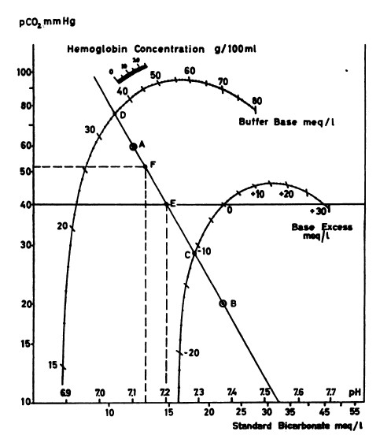
Νομόγραμμα Siggaard-Andersen (1960)
Καθορίζει τις BE & BB από τη μέτρηση των PaCO₂, pH & HCO₃⁻
ΣΗΜΕΙΑ
A: pH σε υψηλή PaCO₂
B: pH σε χαμηλή PaCO₂
F: πραγματικό pH του αίματος, επιτρέπει τον υπολογισμό της πραγματικής PaCO₂
C: Base Excess
D: Buffer Base

Slide 13
Αντιρρήσεις από Schwartz & Relman (1963)
Ο υπολογισμός της BE είναι ακριβής in vitro & όχι in vivo
Η BE δεν είναι ανεξάρτητη της pCO2 in vivo
Το πλάσμα είναι σε διαρκή επικοινωνία με το διάμεσο υγρό (συνεχής διακίνηση ιόντων)
In vivo,το CO2 ισορροπεί σε όλο το εξωκυττάριο χώρο
In vivo ,υπάρχει μεγαλύτερη αντιρρόπηση από την Hb
Morgan, Austr Anaesth 2003; 95-104

Slide 14
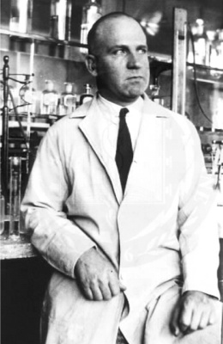
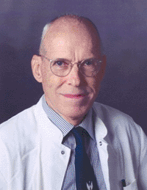
Εξίσωση Van Slyke
1977. Ο Siggard-Andersen τροποποίησε την αρχική εξίσωση BE του Van Slyke, με την οποία μπορεί να υπολογίζεται η SΒΕ του ολικού αίματος από το pH, PaCO₂, & [Hb]
BE (πλάσμα)
BE = 0,9287 × (HCO₃⁻−24,4 + 14,83 × ([pH−7,4]))
SBE (ολικό αίμα)
SBE = {[HCO₃⁻]-24,4 + (2,3×[Hb]+7,7)×(pH-7,4)} × (1-0,023×[Hb])
Morgan, Clin Biochem Rev 2009; 30:41-54

Slide 15
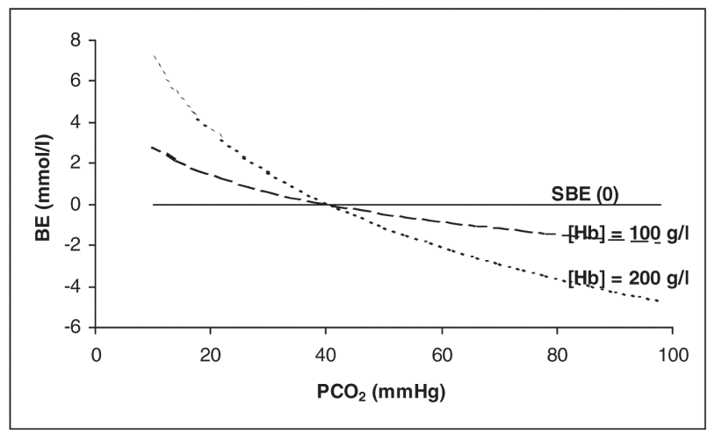
Σχέση BE/paCO2 ανάλογα με την Hb
Morgan, Austr Anaesth 2003; 95-104

Slide 16
Σχολή Κοπεγχάγης
4 Rules of thumb - PaCO2/SBE
Οξεία αναπνευστική οξέωση & αλκάλωση
Χρόνια αναπνευστική οξέωση & αλκάλωση
Μεταβολική οξέωση
Μεταβολική αλκάλωση
ΔSBE=0 x ΔPaCO2
ΔSBE=0.4 x ΔPaCO2
ΔPaCO2=ΔSBE
ΔPaCO2=0,6 x ΔSBE
Morgan, Austr Anaesth 2003; 95-104

Slide 17
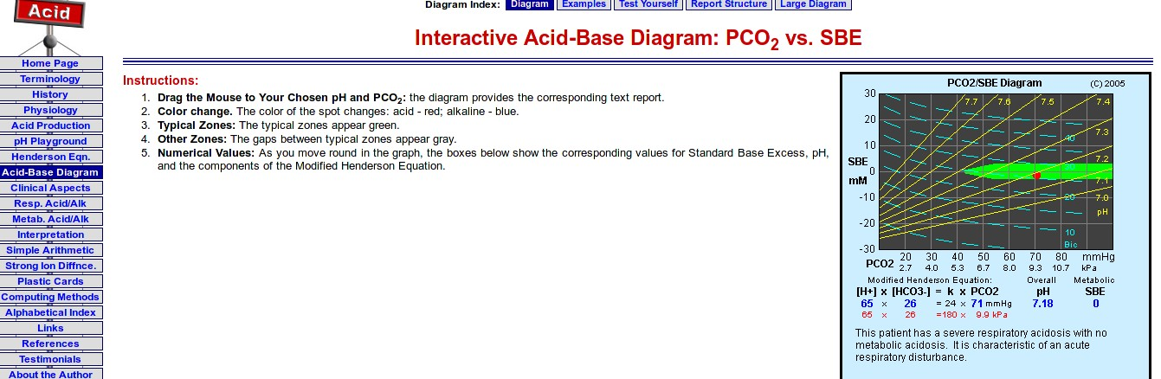
Υπολογισμός SBE με υπολογιστή

Slide 18
Χαρακτηριστικά
ΠΛΕΟΝΕΚΤΗΜΑΤΑ
Η SBE αποτελεί σχετικά ανεξάρτητο από την pCO2 δείκτη των μεταβολικών διαταραχών της ΟΒΙ
Αποτελεί αξιόπιστη ποσοτική μέθοδο εκτίμησης του ολικού αίματος in vivo
ΜΕΙΟΝΕΚΤΗΜΑΤΑ
Τα st HCO₃- & η BE δεν είναι μετρούμενες αλλά υπολογιζόμενες μεταβλητές από τύπους ή νομογράμματα
Η BE δεν είναι εντελώς ανεξάρτητη της pCO2 in vivo, & δεν διαχωρίζει την αντιρρόπηση σε αναπνευστική διαταραχή από την παρουσία και μεταβολικής διαταραχής
Ο υπολογισμός της SBE μπορεί να μην είναι ακριβής, επειδή γίνεται in vitro, και να είναι αναξιόπιστος επί παρουσίας υποαλβουμιναιμίας & υποφωσφαταιμίας

Slide 19
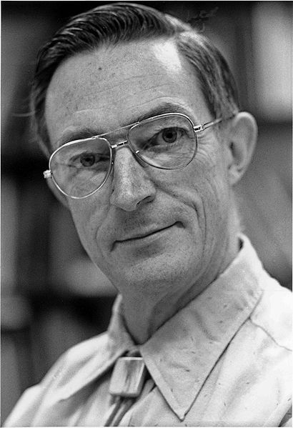
Εναλλακτική μέθοδος Stewart
1980’s. Ποιος είναι ο ρόλος των διττανθρακικών στην οξεοβασική ισορροπία?
Κανένας !
Stewart, Can J Physiol Pharmacol 1983; 61:1444-61

Slide 20
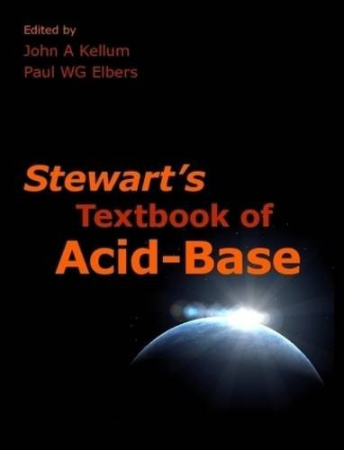
Εναλλακτική μέθοδος Stewart
Ποσοτική ανάλυση της απόκλισης του pH
Εκτιμά το ποσό του οξέος ή της βάσης που επηρεάζει την απόκλιση του pH
Μεταβλητές
Ανεξάρτητες (PaCO2, SID, A_{TOT} )
Εξαρτημένες (pH, H⁺, HCO3⁻,......)
Κριτική στις παραδοσιακές μεθόδους
Περιγραφικές και όχι μηχανιστικές
Περιορισμένης αξίας σε σύνθετες διαταραχές
Rastegar, Clin J Am Soc Nephrol 2009; 4:1267-74

Slide 21
Εξαρτημένες & ανεξάρτητες μεταβλητές
Εξαρτημένες - καθορίζονται εσωτερικά από το σύστημα και μπορούν να μεταβληθούν μόνο από τις μεταβολές των τιμών των ανεξάρτητων μεταβλητών
Ανεξάρτητες - καθορίζονται από διαδικασίες ή καταστάσεις έξω από το σύστημα. Αυτές επιβάλλονται στο σύστημα παρά καθορίζονται από αυτό
Stewart, Respir Physiol 1978; 33:9-26

Slide 22
Εναλλακτική μέθοδος Stewart
Εφαρμογή βασικών νόμων φυσικο-χημείας στα υγρά
Ηλεκτρική ουδετερότητα
  ίσο άθροισμα κατιόντων & ανιόντων ανά πάσα στιγμή
Διατήρηση των μαζών
  το ποσό μιας ουσίας σε ένα διάλυμα παραμένει σταθερό εκτός εάν προστίθεται, αφαιρείται ή καταστρέφεται
Δράση των μαζών
  ισορροπία των ουσιών σε πλήρη ή μερική διάσπαση
Kishen et al, Intern Journal of Nephrology and Renovascular Disease 2014; 7:209-17

Slide 23
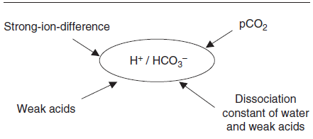

Μέθοδος Stewart – Σημαντικοί παράγοντες που ελέγχουν τη σχέση H⁺/HCO3⁻
Stewart, Can J Physiol Pharmacol 1983; 61:1444-61

Slide 24
Εναλλακτική μέθοδος Stewart
Βασικά στοιχεία της εναλλακτικής προσέγγισης
Τα πρωτόνια του συστήματος προέρχονται από τη διάσπαση του Η2Ο
Το pH του πλάσματος καθορίζεται από τις ανεξάρτητες μεταβλητές PaCO2, SID & A_{TOT}
Η εκτίμηση του μεταβολικού παράγοντα βασίζεται στην ανάλυση των SID & A_{TOT}
Kishen et al, Intern Journal of Nephrology and Renovascular Disease 2014; 7:209-17

Slide 25
Ισχυρά & Ασθενή Ανιόντα & Κατιόντα
Ισχυρά ιόντα – πλήρως ιονισμένα
Na⁺+K⁺+Ca²⁺+Mg²⁺, Cl⁻,γαλακτικό, κετόνες
Ασθενή ιόντα – ατελώς ιονισμένα
H⁺, OH⁻, HCO₃⁻,CO₃²⁻, A⁻
Νόμος Ηλεκτρικής Ουδετερότητας
Na⁺+K⁺+Ca²⁺+Mg²⁺ = HCO₃⁻+Alb⁻+Pi⁻+Cl⁻+XA⁻

Slide 26
S I D = Strong Base Cations − Strong Acid Anions
Strong Ion Difference
Η διαφορά συγκέντρωσης μεταξύ ισχυρών κατιόντων και ανιόντων
&
το άθροισμα διττανθρακικών & μη διττανθρακικών ρυθμιστικών
SID = [Na⁺]+[K⁺]+[Ca²⁺]+[Mg²⁺]-[Cl⁻] = [HCO₃⁻]+[A⁻]

Slide 27
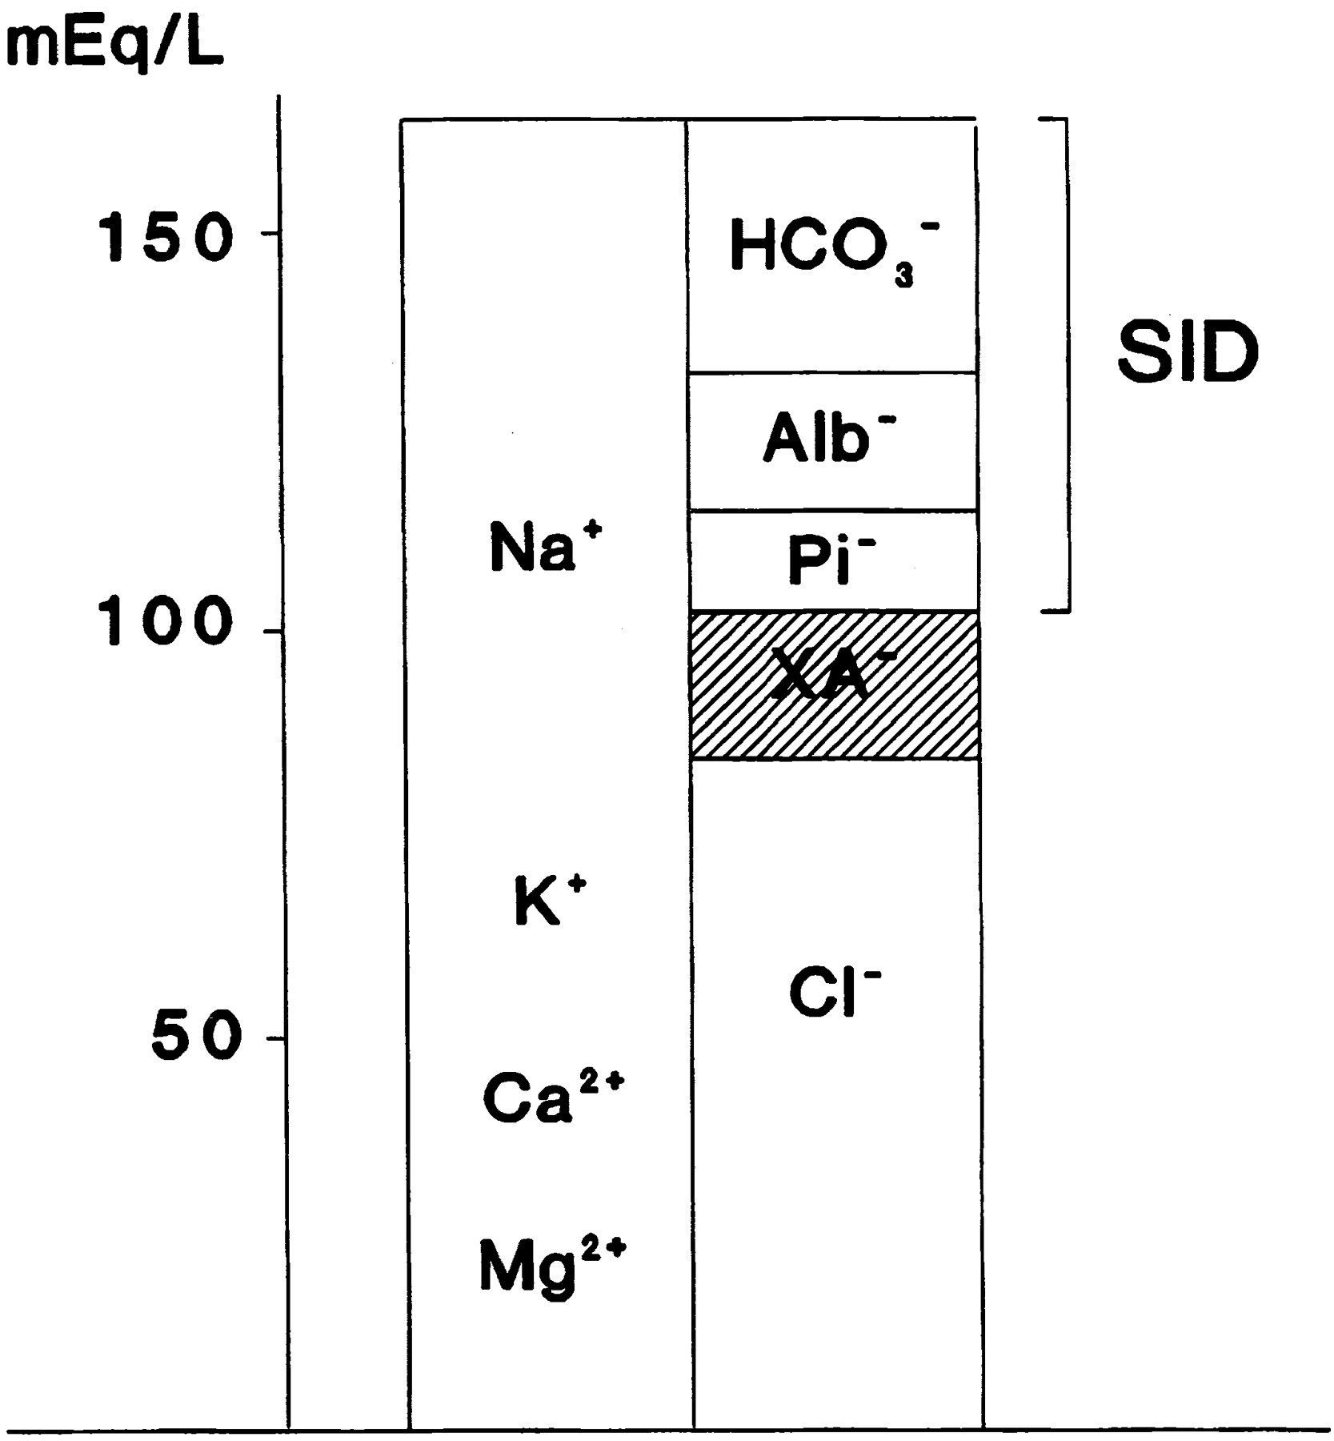
  SIDapparent
SIDap = Na⁺+K⁺+ Ca²⁺+ Mg²⁺–Cl⁻+ lactate
SIDap = (Na⁺ + K⁺ + 6) – Cl⁻
6 =συμμετοχή των Ca²⁺ & Mg²⁺ με φ.τ.
SIDap =Na – CL=40-42 mEq/L
με φ.τ CO₂ & A_{TOT}

Slide 28
SID & Ασθενή ιόντα
Αρχή Ηλεκτρικής ουδετερότητας
SID +[H⁺] - [OH⁻]-[HCO₃⁻] - [CO₃²⁻] - [A⁻] = O
Για να διατηρηθεί η αρχή αυτή, ο χώρος του SID πληρούται με τα buffer base (ανιόντα ρυθμιστικά βάσης).
Από αυτά τα ασθενή ιόντα, τα A⁻ & HCO₃⁻ καταλαμβάνουν τον κύριο ηλεκτρικό χώρο του SID.
Τα υπόλοιπα είναι σε ελάχιστες ποσότητες, παρά την μεγάλη σημασία τους στην φυσιολογία.

Slide 29
Ασθενή μη πτητικά οξέα - A_{ΤΟΤ}
Το ολικό ποσό των A στο σύστημα πρέπει να είναι σταθερό (νόμος διατήρησης των μαζών)
[A_{TOT}] = [HA] + [A]
Κύρια ασθενή μη πτητικά οξέα του πλάσματος
Πρωτεΐνες ([Pr_{Tot}] = [Pr⁻] + [HPr])
Φωσφορικά [Pi_{Tot}] = [PO₄³⁻]+[HPO₄²⁻]+[H₂PO₄⁻]+[H₃PO₄]
[A_{TOT}] = [Ppr_{Tot}] + [Pi_{Tot}]

Slide 30
A_{TOT}
[A_{TOT} = [Pi_{TOT}] + [Ppr_{TOT}] + [P_{alb}]
Συμμετοχή αλβουμίνης & Φωσφορικών
[A-] = [Alb] × (0,123×pH -0,631) + [Pi ]×(0,309×pH – 0,469)
ή πιο απλά
[A-] = 2 x alb (g/dl) + 0,5 x Pi (mmol/L)

Slide 31
SIDeffective
[A_{TOT} = [Pi_{TOT}] + [Ppr_{TOT}] + [P_{alb}]
SIDef = [HCO₃⁻] + [Alb] + [Pi ]
SIDef = (2,46 × 108 × PCO2/10 pH + [alb - g/dl] × [0,123 × pH -0,631] + [Pi - mmol/L × {pH – 0,469}])
SIDef= HCO₃⁻ + 2,8 x Alb + 2
(2) για την τιμή του [Pi] επειδή δεν μετράται συνήθως
[HCO₃⁻] = 0,0301 x paCO₂ x 10^{(pH-6,1)}
Τα HCO3⁻ μετρούνται (αναλυτές ABGs) ή υπολογίζονται (εξίσωση H-H)

Slide 32
SID & H2O-ισχυρή ηλεκτροχημική δράση στη διάσπαση του H2O & στην cH⁺
ΜΕΙΩΣΗ SID
αυξΗΣη διΑσπασηΣ Η2Ο & cH+
οξυαιμΙα
ΑΥΞΗΣΗ SID
μειΩΣΗ διΑσπασηΣ Η2Ο & cH⁺
αλκαλαιμΙα
ΑΙΤΙΑ ΟΞΕΩΣΗΣ
Παραγωγή οργανικών ανιόντων (lactic, κετόνες)
Απώλεια κατιόντων (διάρροιες)
Κακοδιαχείριση ιόντων (ΝΣΟ)
Εξωγενή ανιόντα (δηλητήρια)
ΑΙΤΙΑ ΑΛΚΑΛΩΣΗΣ
Απώλεια ανιόντων (εμετοί, διάρροιες)
Εξωγενή κατιόντα (μαζική μετάγγιση)

Slide 33
Strong Ion Gap
Jones, 1990
SIG = SIDa – SIDe
SIG = [Na⁺]+[K⁺]+[Ca²⁺]+[Mg²⁺]-
[Cl⁻]-[L-lactate]-[HCO₃⁻]-[A⁻]
SIG = O φυσιολογική κατάσταση
SIG >O μη μετρούμενα ανιόντα > κατιόντα
SIG <O μη μετρούμενα ανιόντα < κατιόντα

Slide 34
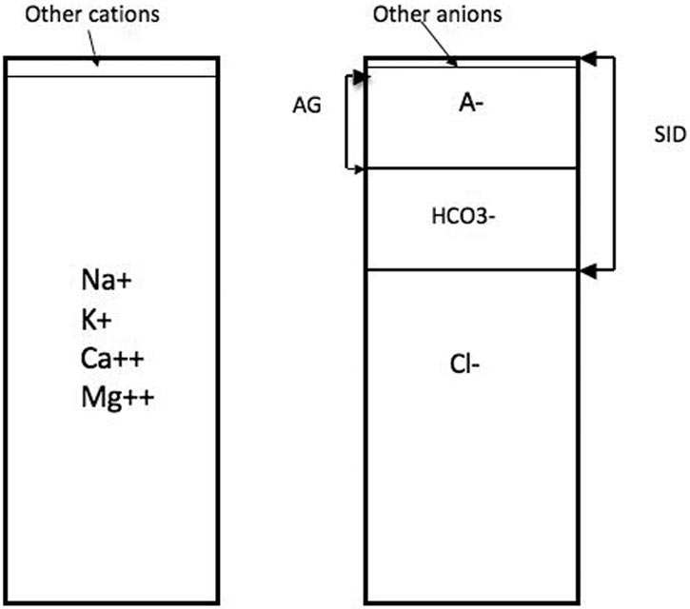
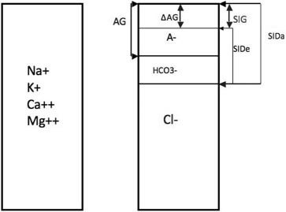
Συσχέτιση σε υγεία & νόσο
SID-AG SIG - ΔAG
Rastegar, Clin J Am Soc Nephrol 2009; 4:1267-74

Slide 35
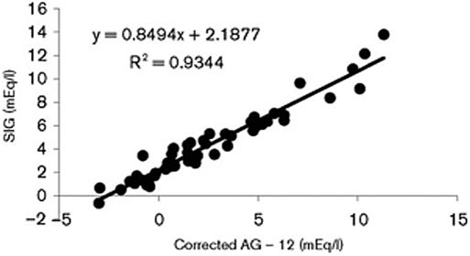
Συσχέτιση μεταξύ ΔAG & SIG
Moviat et al, Crit Care 2003;7:41-5

Slide 36
Πλεονεκτήματα μεθόδου Stewart
Ποσοτικοποίηση του μεγέθους της ΟΒ διαταραχής – σύγκριση των πραγματικών τιμών SID & A_{TOT} με τις φυσιολογικές
Παρέχει καλύτερη αιτιολογική & θεραπευτική προσέγγιση των ΟΒ διαταραχών, ιδίως σε βαριά πάσχοντες
Εκτιμά την επίδραση κάθε στοιχείου χωριστά (Na⁺, K⁺, Ca²⁺, Mg²⁺, Alb⁻, Pi⁻, Cl⁻ στην τιμή των SID & ATot
Πλεονεκτεί της παραδοσιακής μεθόδου όσον αφορά το AG, επειδή εκτιμά καλύτερα τα μη-μετρούμενα ιόντα με το SIG
Δεν έχει την ενδογενή αδυναμία των παραδοσιακών προσεγγίσεων να κάνουν υποθέσεις για την κανονικότητα των πρωτεϊνών, Hb κλπ

Slide 37
Μειονεκτήματα μεθόδου Stewart
Χρησιμοποιεί πολύπλοκες εξισώσεις & μαθηματικούς τύπους
Χρειάζεται να γίνεται υπολογισμός μικρών διαφορών μεταξύ μεγάλων αριθμών (έλλειψη αξιοπιστίας)
Η SID αφορά μόνο το πλάσμα σε αντίθεση με την SBE που αφορά το ολικό αίμα & την επίδραση της Hb
Η μεθοδολογία της αναφέρεται μόνο στο πλάσμα και δεν λαμβάνει υπόψη την διαμεμβρανική μετακίνηση των ιόντων & ότι το πλάσμα βρίσκεται σε ισορροπία in vivo με τα άλλα διαμερίσματα
Η μέθοδος δεν έχει ακόμη επαρκή κλινική εφαρμογή

Slide 38
Αξιολόγηση
Although the introduction of the Stewart approach was a new insight into acid-base physiology, the method has not significantly improved our ability to understand, diagnose, and treat acid-base alterations in critically ill patients.
Although Stewart’s method proposes a different, however not new, approach, it does not improve our ability to diagnose more accurately or manage these disorders. Stewart’s method also does not provide the tool to prognosticate any better than the traditional method.

Slide 39


